Slide 1

Programa de Aquisição de Alimentos
PAA
Secretaria Nacional de Segurança Alimentar e Nutricional
Ministério do Desenvolvimento Social

Slide 2
Contribuir para a segurança alimentar e nutricional
Fornecer alimentos para abastecimento dos equipamentos públicos da rede socioassistencial
Ampliar os canais de comercialização da AF, usando o poder de compra do Estado
PAA
OBJETIVOS
Estimular circuitos locais de produção
Promover alimentação saudável
Promover geração de renda para agricultores familiares

Slide 3
PAA - MARCO LEGAL
2003
2012
2012 - 2018
O PAA é instituído pela Lei nº 10.696/2003
Regulamentado pelo Decreto 7.775/2012
Resoluções do Grupo Gestor do PAA: MDS, SEAD, MEC, MP, MF e MAPA.

Slide 4
O Programa é executado por 6 modalidades diferentes:
Compra com Doação Simultânea
Compra de alimentos da agricultura familiar para doação a entidades socioassistenciais e rede de educação, saúde e justiça.
PAA Leite
Compra de leite de vaca e de cabra para doação a famílias e entidades.
Executada via Convênio com Estados do Semiárido brasileiro.
Aquisição de Sementes
Compra de sementes de organizações da agricultura familiar e doa a outros agricultores familiares para garantir a produção.
Executada em parceria com a CONAB.
Executada via CONAB (cooperativas) e via Termo de Adesão com Estados e Municípios (agricultores individuais).

Slide 5
PAA Compra Direta
Compra de alimentos específicos determinados pelo GGPAA, quando existe a necessidade de sustentação de preços da agricultura familiar.
Apoio à Formação de Estoques
Apoio financeiro para organizações da agricultura familiar formar estoques de produto.
Posterior devolução dos recursos ao Poder Público com juros de 3% ao ano.
PAA Compras Institucionais
Compra da agricultura familiar com dispensa de processo licitatório, com recurso próprio do órgão comprador.
Pode ser executada por todos os órgãos públicos (federal, estadual e municipal) para atendimento de suas demandas por alimentos.
Executada com orçamento da SEAD.

Slide 6
PAA em números (2003 a 2017)
R$ 7,4 bilhões
Para aquisição de alimentos
Mais de 400 mil agricultores fornecedores
5 milhões de toneladas
de alimentos adquiridas
Inclusão Social:
45%
dos agricultores está no CadÚnico
47%
dos fornecedores são mulheres
Desenvolvimento regional:
54% dos recursos aplicados na Região NE
Hábitos alimentares saudáveis:
3 mil itens alimentícios adquiridos
Mais de 20 mil entidades beneficiadas
Presente em mais de 3.000 municípios
2017
2017
2017

Slide 7
Desafios orçamentários do PAA
2016
LOA | R$ 560 milhões
Dotação final (empenhado) | R$ 526 milhões
Agricultores beneficiados | 78.550
50% do orçamento descontingenciado no segundo semestre/2016.
2017
LOA | R$ 312 milhões
Dotação final (empenhado) | R$ 287 milhões
Agricultores beneficiados | 66.503
50% do orçamento descontingenciado em novembro/2017
2018
LOA | R$ 374 milhões
Dotação final (até o momento) | R$ 165 milhões
Agricultores beneficiados (previsão) | 30.000
55% do orçamento previsto na LOA foi cancelado. MDS pleiteia recomposição orçamentária via Projeto de Lei do Executivo: mais 210 milhões.

Slide 8
Orçamento 2018
Modalidades em execução com o Orçamento disponível
PAA Leite: R$ 51,4 milhões – parcelas de convênio para 7 estados do semiárido.
Termo de Adesão com estados e municípios: R$ 68,3 milhões - pactuação com 59 municípios e 11 estados.
TED Profesp MD – R$ 7,8 milhões.
Aquisição de Sementes – R$ 7 milhões.
Doação Simultânea Conab – R$ 23,4 milhões – aguardando recomposição do orçamento para complementação do repasse.

Slide 9
Para cada R$ 1 milhão investido no PAA:
170 famílias de agricultores familiares são beneficiadas;
25 entidades recebem alimentos, sendo 11 entidades da rede socioassistencial, 10 escolas e 4 equipamentos públicos como restaurantes populares, cozinhas comunitárias, e bancos de alimentos;
21,5 mil famílias em vulnerabilidade consomem os alimentos do Programa.

Slide 10
AVANÇOS NO PAA 2017/2018
Publicação da MP 759, Decreto 9.214/2017 e Resolução nº 78 GGPA que pacificou a Aquisição de alimentos processados e terceirização de serviços pela agricultura familiar;
Aperfeiçoamento da metodologia de distribuição de recursos por Estado no PAA Conab, a partir de critérios como IDH, grau de insegurança alimentar, DAP no CadÚnico, etc.
Atuação na sustentação de preços da agricultura familiar (modalidade Compra Direta) com aquisições de leite em pó e carne de caprinos e ovinos.
Avanço no monitoramento e na avaliação de impacto socioeconômico do PAA: parceria com IPEA para realização da Pesquisa;

Slide 11
DESAFIOS E OPORTUNIDADES
Crescentes restrições orçamentárias demandam ação mais articulada entre os entes federados, sociedade civil e poder legislativo, com a sensibilização dos parlamentares para aprovação da recomposição do orçamento e avanço do Programa;
Esforço de abertura de novos mercados para a agricultura familiar, como avanço das Compras Institucionais.

Slide 12
*previsão

Slide 13
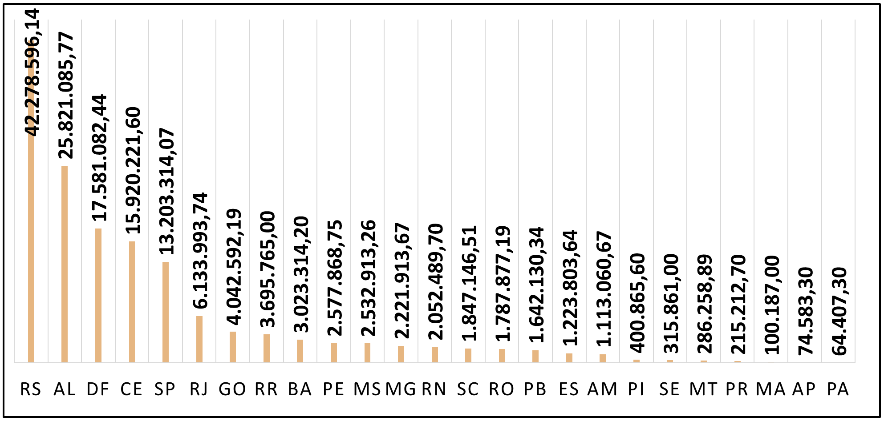
Compras Institucionais por Estado
Mercado aberto em 2017

Slide 14
Obrigado.
JOSÉ PAULO DE ALMEIDA
Diretor
Programa de Aquisição de Alimentos
Secretaria Nacional de Segurança Alimentar e Nutricional
Ministério do Desenvolvimento Social

